Slide 1

ChaosDraftParty
進捗報告
2026年6月9日
島田泰成

Slide 2
FIRST VIEWER
初見向け: これは「スキルを選んで、ミニゲームで生き残る」対戦ゲーム
何を作っているか
スキルを選ぶ
→
走る
→
床が消える
→
ぶつかる
→
生き残る
• 2〜4人のオンライン 3D TPS パーティゲーム
• 各ラウンド前にスキルを選ぶ
• 短いミニゲームで使い、3試合の合計で勝負
今日の報告で見せること
操作・足・カメラ・砂埃を整え、縮む島を「事故が起きる遊び」に近づけた。
例: 縮む島
床が順番に消える。安全地帯へ走るが、橋や中央で他プレイヤーとぶつかる。
VIDEO
VIDEO
VIDEO
プレイヤー砂埃
縮む島
2人テスト
走る / ダッシュ / 着地
warning → collapse
橋・中央でぶつかる場面。
2

Slide 3
TIMELINE
5月後半は、操作感・見た目・縮む島の土台作りに集中した
5/22
5/23
5/24
5/25
6/02
6/09
Foot v3e
Camera / Dust
Controls
Shrinking Island
VFX handoff
Report
足めり込みを動的 clamp で解決
ダッシュ揺れ真因特定、砂埃を作り直し
Always Run、半自動カメラ、reset
四隅・橋・中央・launcher 構造へ
警告 / dissolve / BouncePad を引継ぎ
発表用に動画枠と説明順を整理
学び: visual / camera / VFX は軽く足すほど危ない。動画解析・実測・review を先に置く。
3

Slide 4
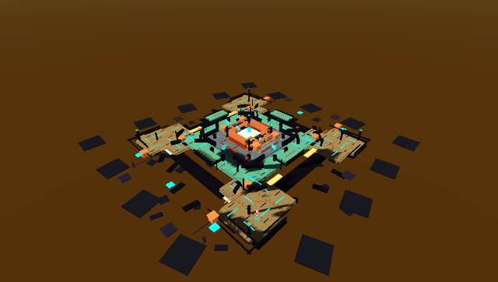
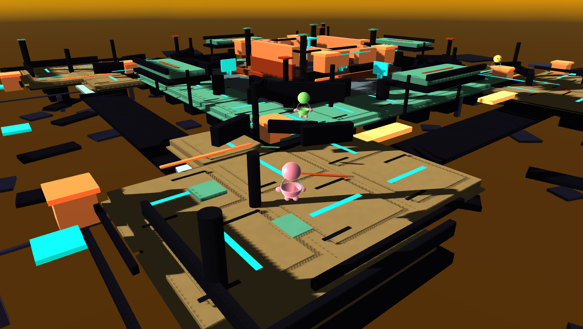



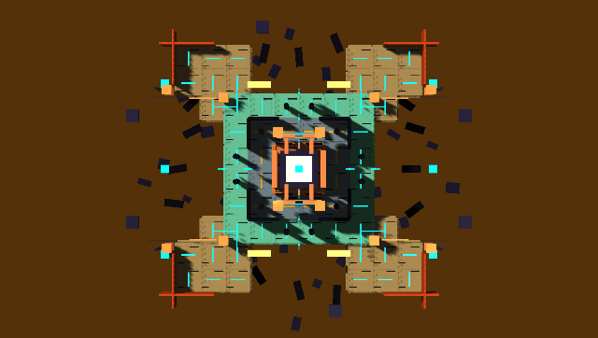
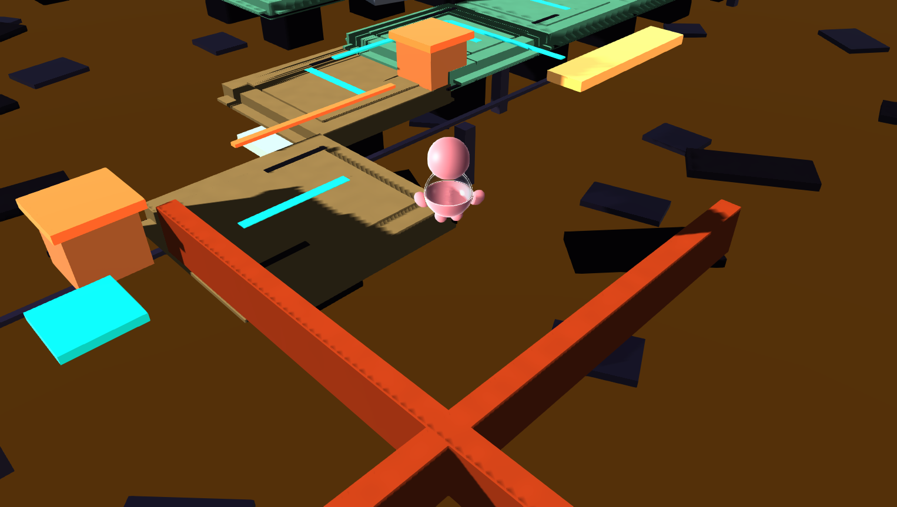
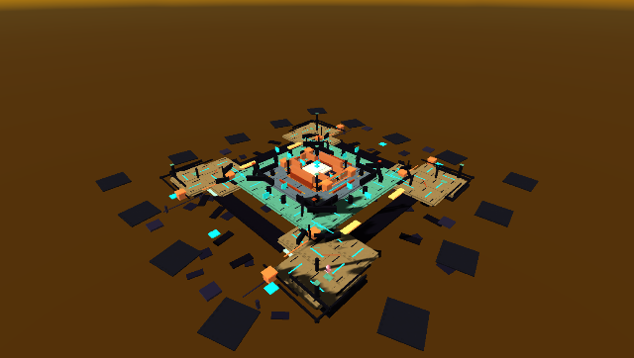
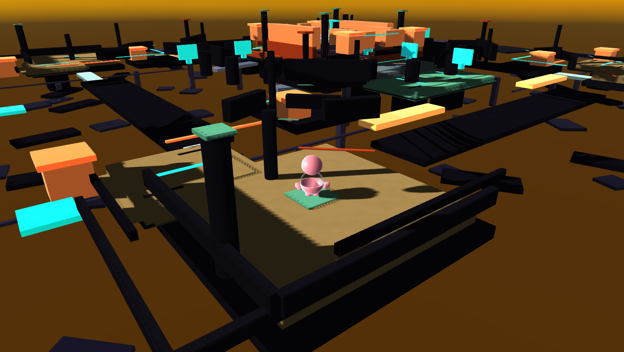
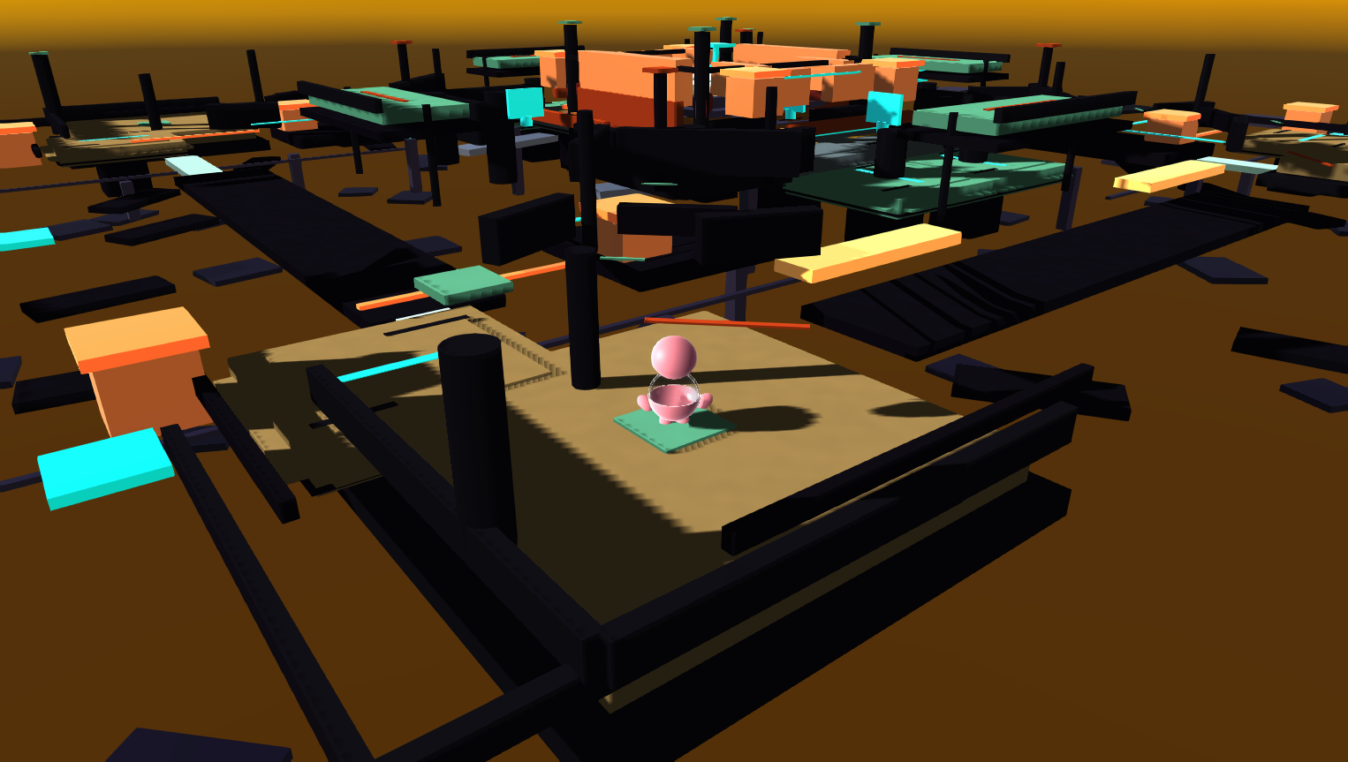
SHRINKING ISLAND
縮む島: 4隅の安定スポーンから、橋・L字ゲート・高台を通って中央へ進む
初見での読み方
• 4隅のデッキ = スタート地点。外側で戦う時間を作る
• 橋 = 低壁と柱で接触しやすい
• L字ゲート = 中央直行を止める障害物
• 高台 = M3スキルの着地点候補
• 中央 2x2 = 最後に残るが密集する
表示用代理は通常非表示 / Play非干渉
V8.5
2P/4Pの見え方を追加
4

Slide 5
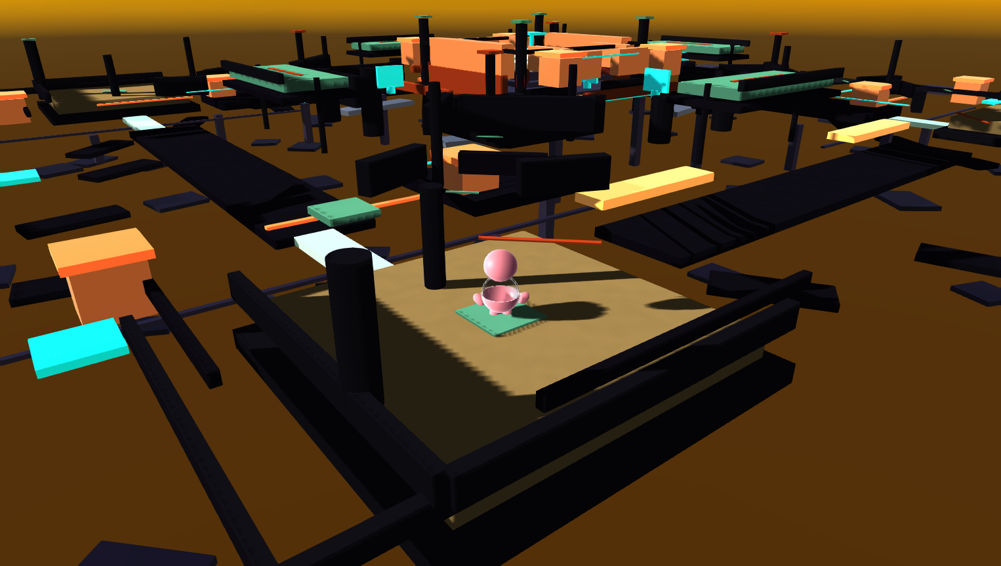
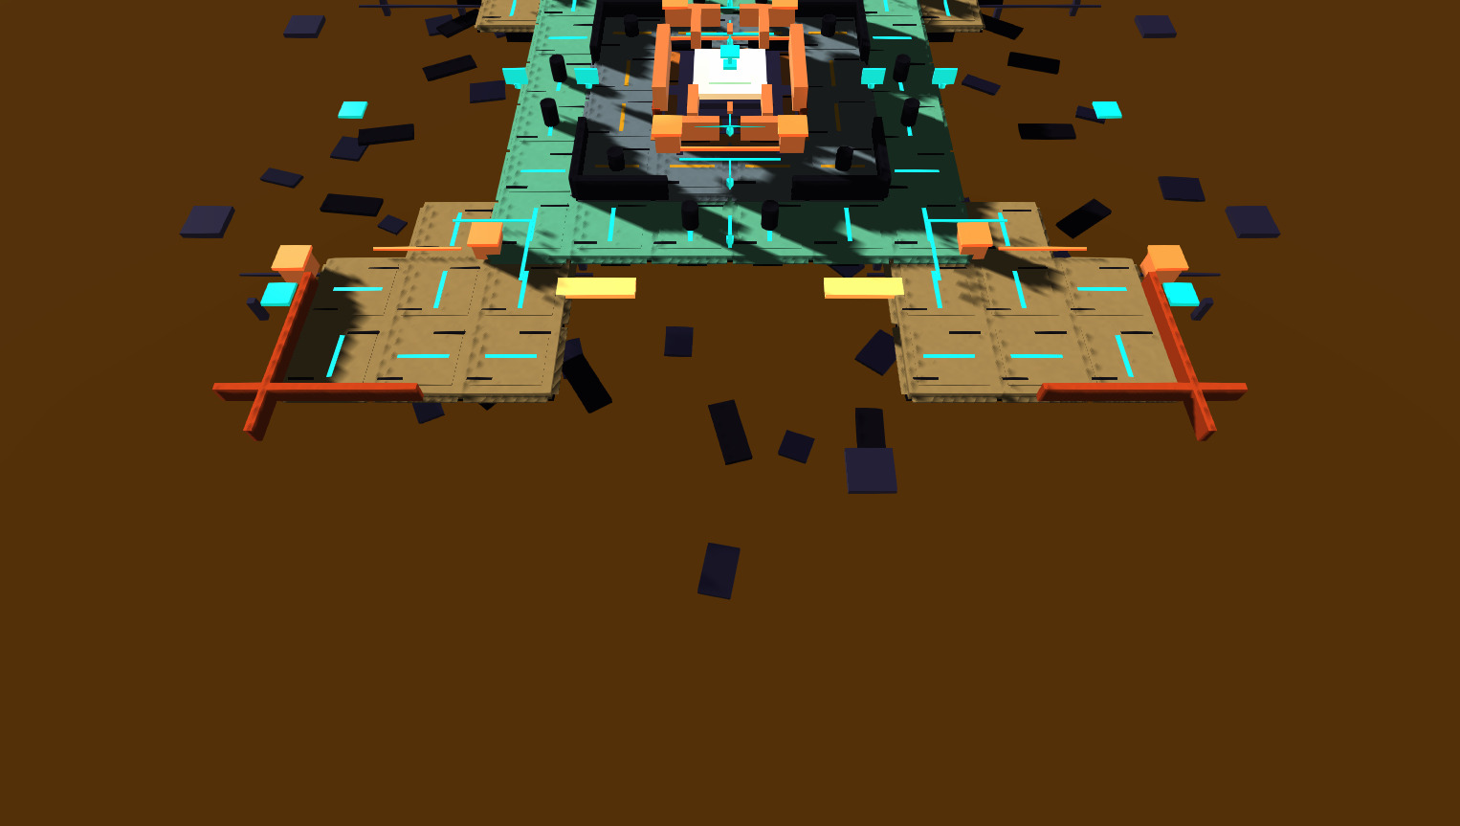
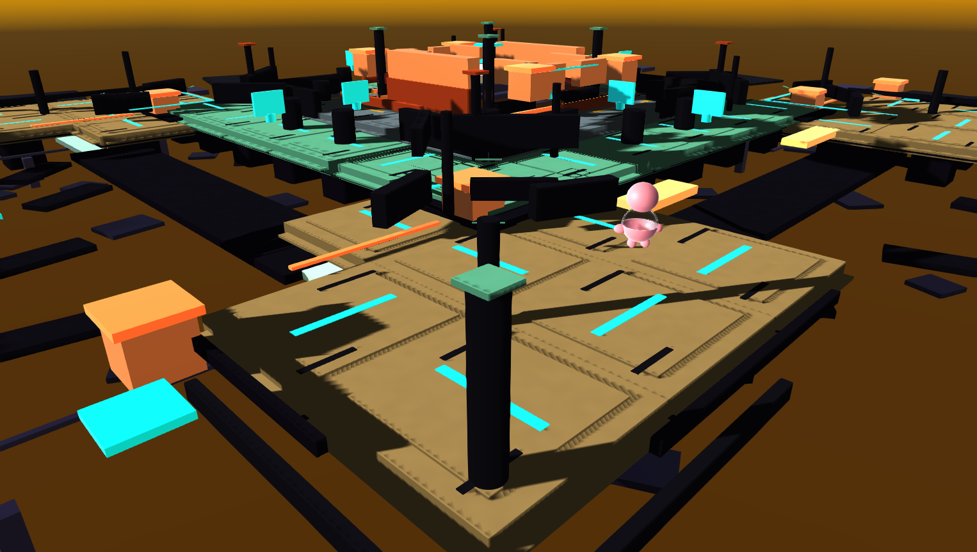
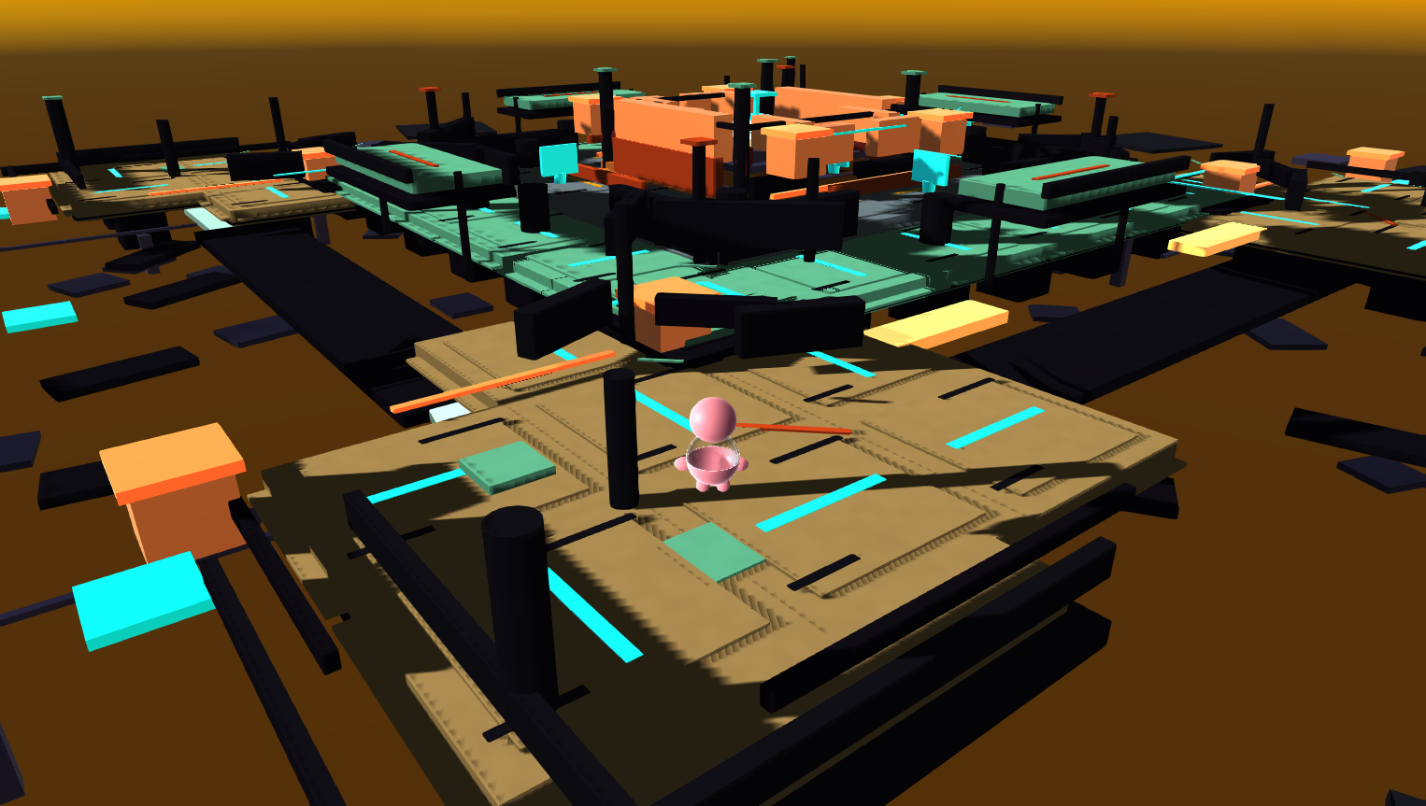
GAMEPLAY DESIGN
4隅スポーン → 橋ポケット → L字ゲート → 高台/中央リングへ進む
1
序盤
2
接触
3
高台
4
時間
4隅の安定デッキで開始
すぐ中央へ行けない
→
橋の低壁と柱で
同じラインに寄る
→
dash / jump / pulse の
着地点候補を追加
→
初回縮小 6秒→16秒
1ラウンドを長くした
確認済み
18秒/24秒 Play確認: P1 grounded=True / Proxy inactive / Console 0
5

Slide 6



PLAYER FEEL
プレイヤーは、足・表情・砂埃・カメラで「動いている感」を整えた
• Foot: Animator の揺れに合わせて足元を毎フレ補正
• Face: 停止 / 歩き / ダッシュ / ジャンプで口を切替
• Camera: 揺れ・FOV punch を撤退し、酔いにくさを優先
• Dust: 歩行・ダッシュ・着地の砂埃で接地感を追加
VIDEO
VIDEO
VIDEO
走行砂埃
ダッシュ砂埃
着地砂埃
足元の薄い dust。
強めの burst。
接地タイミングを見せる。
動画はここに貼る
6

Slide 7
NEXT ACTIONS
次にやること
1
2P Playtest 動画を撮る
2
砂埃と接地感を撮る
3
M3 の実装へ進む
V8.5の代理ではなく実プレイヤー2人で、橋ポケットとL字ゲートでぶつかるか確認する。
走行 / ダッシュ / 着地の3場面。床との接地感が見えるように撮る。
M3 の実装へ進む
Draft UI と dash / jump / pulse を、V8.4 の高台つき縮む島 1ラウンドに接続する。
次回の報告で見せたい状態
「スキルを選ぶ → 縮む島で使う → 2人でぶつかる」までを、1本の動画で説明できる状態。
今日の到達点: V8.6 runtime確認まで完了。初回縮小後もP1は安定デッキで接地。
7

Slide 8
ありがとうございました
ChaosDraftParty 進捗報告
島田泰成
8

